Slide 1
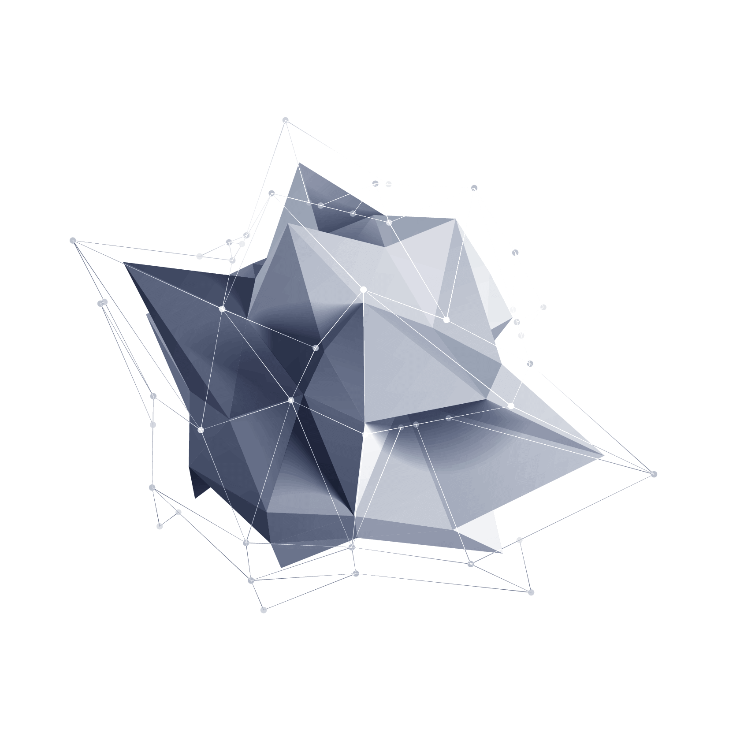

2022 WebGL中级课程
平行光
讲解人：冰老师
讲解时间：2022.06.15

Slide 2
CONTENTS
目录
BUSINESS PLAN
01
前言
02
理论基础
03
课程目录介绍

Slide 3
2
PART ONE
基础理论

Slide 4

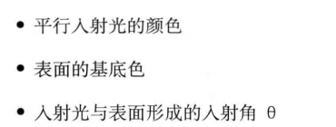
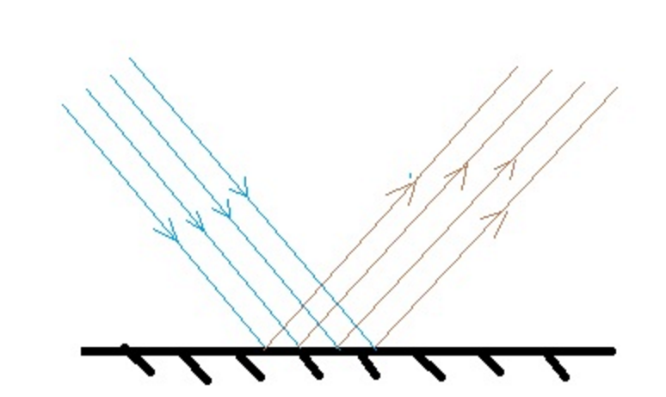
平行光
入射光颜色（1.0,1.0,1.0,1.0）白色
入射光颜色（1.0,1.0,1.0,1.0）白色
基底颜色（1.0, 0, 0, 0）红色
基底颜色（1.0, 0, 0, 0）红色
入射角度 0度
入射角度 90度
R=1*1*1 = 1
G=1*0*1 =0
B=1*0*1 =0
R=1*1*0 = 0
G=1*0*0 = 0
B=1*0*0 = 0

Slide 5

求入射角
n.m= |n|*|m|*cos@
|n|*|m| 向量的模 比如矢量n（Xn,Yn,Zn）,
长度|n| = 根号下Xn平方+Yn平方+Zn平方
要求：n和m长度必须满足为1，同时保持方向不变，称为归一化。
结论：n.m= 1*1*cos@ = cos@

Slide 6
谢谢观看
THANK YOU

